Slide 1
Midterm Project
Speaker : M11007513 邱建輔

Slide 2
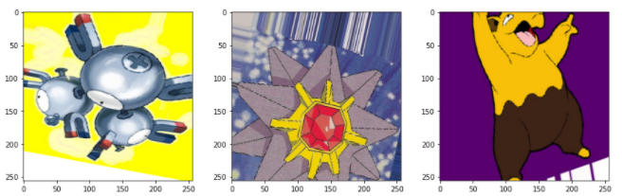
0
Outline
1
主題
2
動機與目標
3
方法
4
神經網路模型
5
成果
6
檢討與討論

Slide 3
1
主題

Slide 4
1
主題
1
All the 150 Pokemons included in this dataset
7,000 Labeled Pokemon | Kaggle
2
1
2
25 – 50 images for each Pokemon
3
Most (if not all) of the images have relatively high quality (correct labels, centered)
4
3
4
The images don't have extremely high resolutions so it's perfect for some light deep learning

Slide 5
2
動機與目標

Slide 6

2
動機與目標
1
Combined with class practices
2
1
Pokemon classification
2
Too many kinds of Pokemon
3
Help someone who want to be a Pokemon Master
4
3
3

Slide 7
3
方法

Slide 8
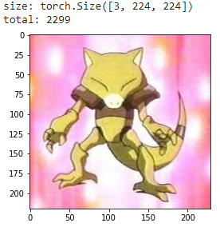


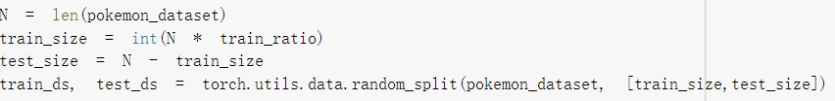
3
方法
Input
圖片：(224*224)、2299張、50種
訓練、測試資料集
訓練：80%、測試：20%
資料擴增：角度旋轉、隨機水平、垂直翻轉、標準化
Epoch
Loss Function
Learning Rate
Optimizer
CrossEntropyLoss()
30
0.0001
Adam
Batch Size
64

Slide 9
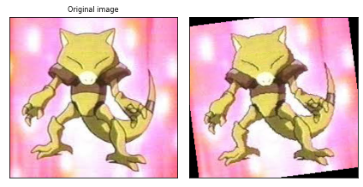
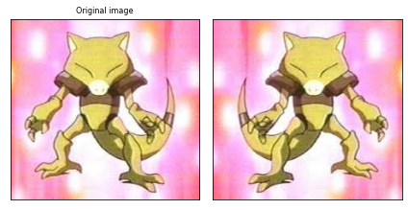
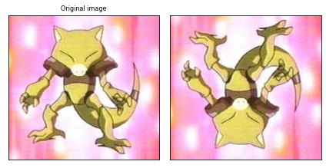
3
方法(資料擴增)
1
RandomRotation
2
RandomHorizontalFlip
3
RandomVerticalFlip

Slide 10
4
神經網路模型

Slide 11
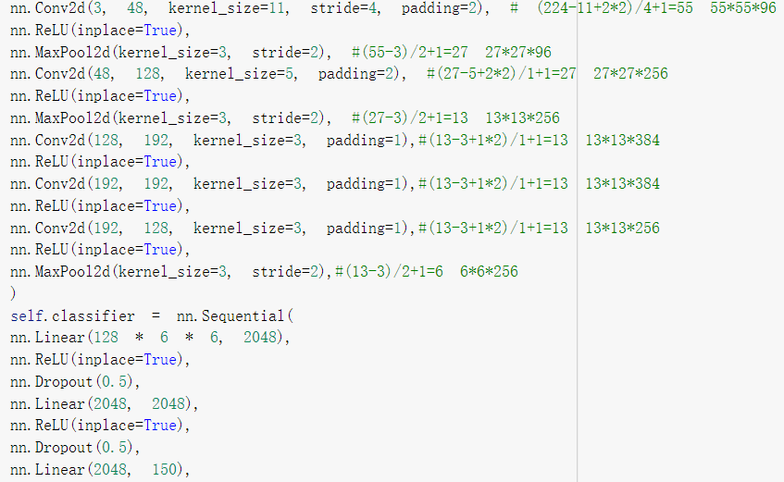
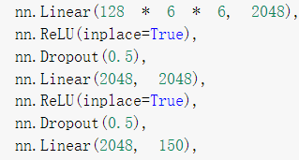
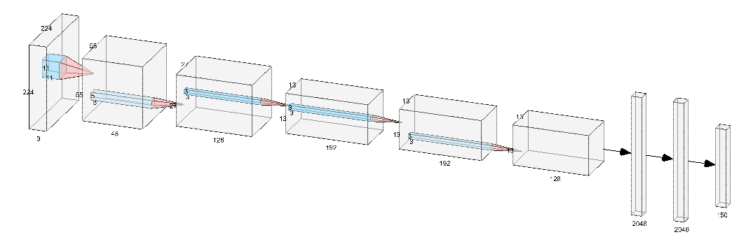
4
神經網路模型
模型圖製作：NN SVG (alexlenail.me)
Notes:
Inplace true 減少記憶體消耗

Slide 12
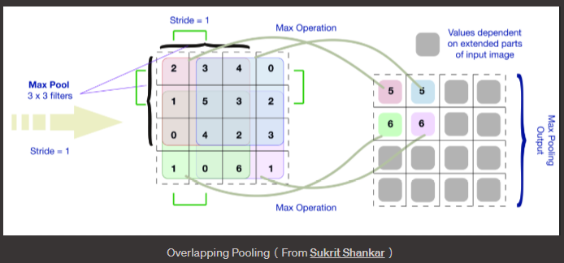
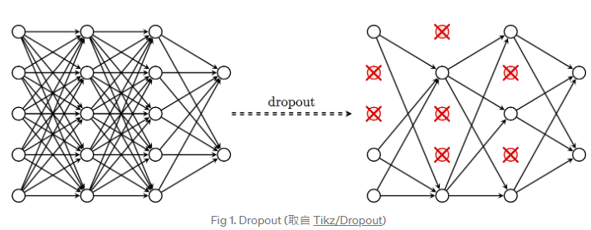
4
神經網路模型(AlexNet 重點)
1
ReLU 非線性函數
2
1
2
Overlapping Pooling 重疊池化
3
Data Augmentation
4
3
4
Dropout
Notes:
Pooling層的kernel比s小

Slide 13
5
成果

Slide 14
5
成果
1
Loss
2
Accuracy
3
實際預測

Slide 15
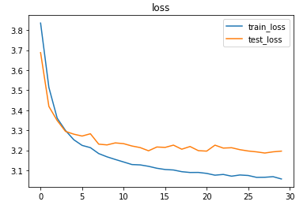
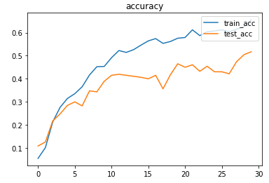
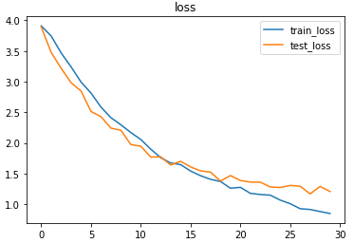
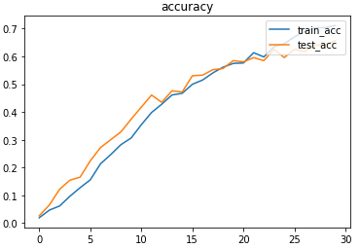
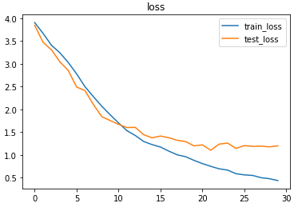
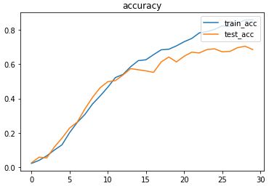
5
成果
CNN
myCNN
AlexNet

Slide 16
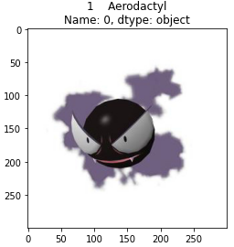
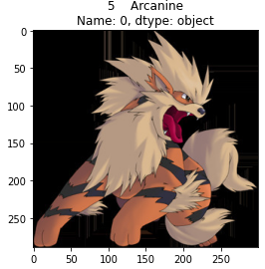
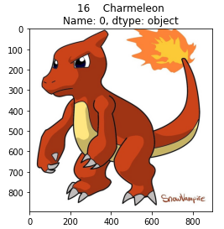

5
成果
3
實際預測

Slide 17
6
檢討與討論

Slide 18
6
檢討與討論
1
原始資料集太小
2
Loss過大
3
模型 Fine tune
4
模型差異

Slide 19
7
參考資料
1
速記AI課程－Convolutional Neural Networks for Computer Vision Applications（一） | by 高智敏 | Medium
2
使用 TensorFlow 了解 Dropout. Dropout 的方法與原理 | by Airwaves | 手寫筆記 | Medium
3
AlexNet中的学习点 - 知乎 (zhihu.com)

